Slide 1
深圳市电子招标投标系统交易平台
电子营业执照功能操作指引

Slide 2
一 . 电子营业执照小程序
二 . 交易平台招标子系统使用
目录
三 . 交易平台投标子系统使用
四 . 交易平台其他子系统使用
五 . 温馨提示

Slide 3
一、电子营业执照小程序-下载
用户使用微信搜索“电子营业执照”或通过扫一扫功能扫描下方二维码，进入电子营业执照小程序。
（注：电子营业执照适用范围主要针对已在市场监管部门办理了营业执照的市场主体）

Slide 4
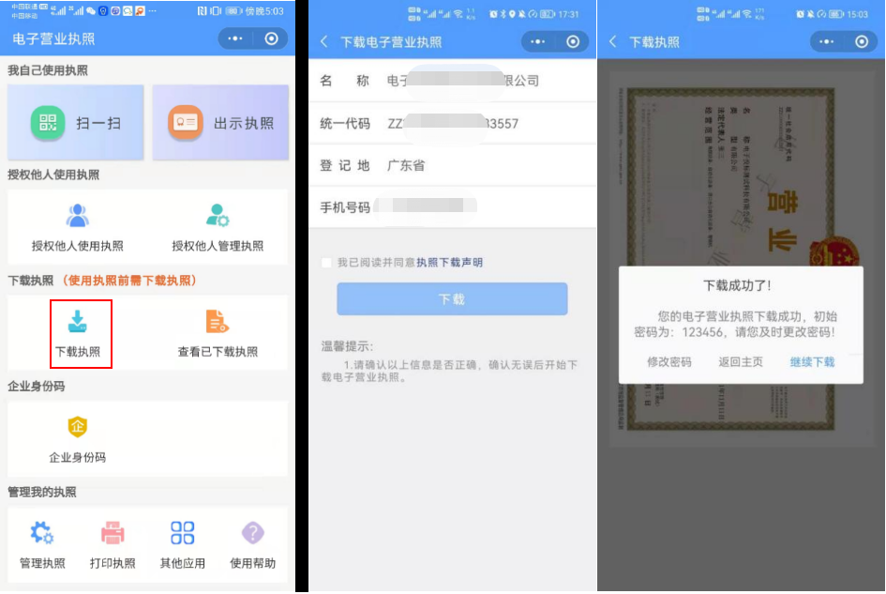
一、电子营业执照小程序-下载
用户进入电子营业执照小程序，点击“下载执照”按钮，录入企业基本信息，点击“下载”按钮，下载电子营业执照。
（注：电子营业执照适用范围主要针对已在市场监管部门办理了营业执照的市场主体）

Slide 5
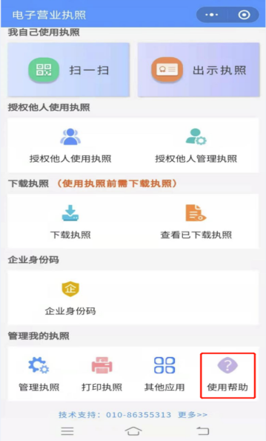
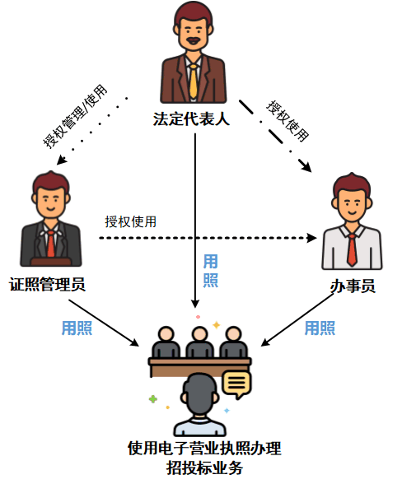
一、电子营业执照小程序-功能
法定代表人领取手机版电子营业执照后，可自行或授权证照管理员对该电子营业执照进行日常的管理和使用。一个市场主体最多可以添加5名证照管理，法定代表人或证照管理人员可授权办理相关业务的人员（办事员）使用电子营业执照。更多功能详见电子营业执照小程序“使用帮助”。

Slide 6
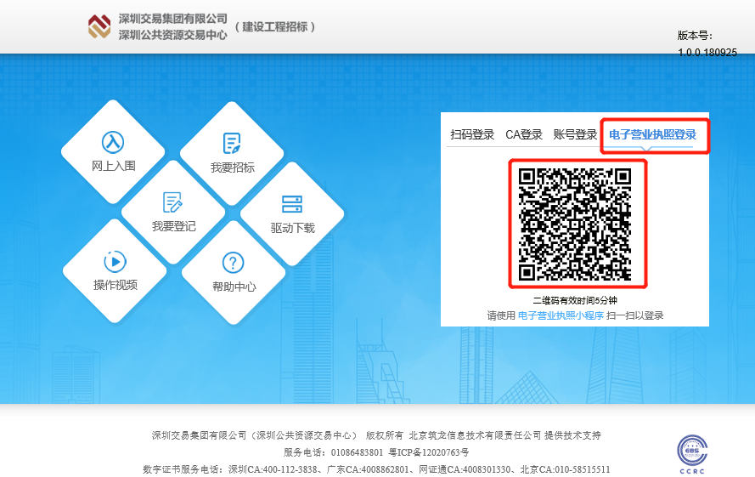
二、交易平台招标子系统使用-登录
建设单位（招标人）通过如下地址打开招标子系统登录页面（https://www.szjsjy.com.cn:8001/jy-zhaobiao），可通过电子营业执照小程序扫码登录。

Slide 7
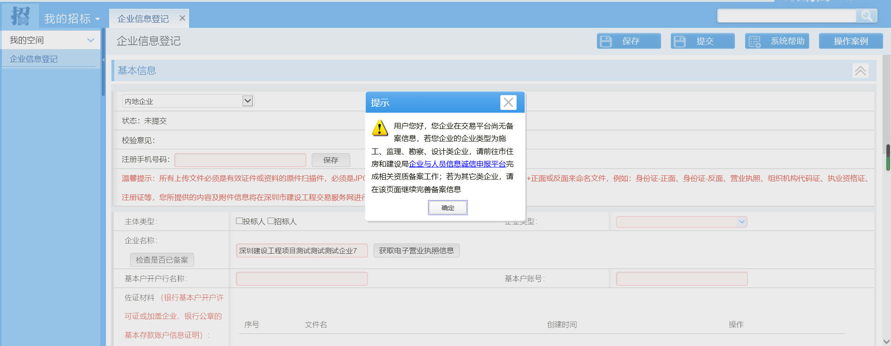
二、交易平台招标子系统使用-登录
进入招标子系统，会判断扫码登录企业是否为在库企业，如属于在库企业，则可正常操作招标各事项；如企业当前无在库信息，则进入企业信息登记模块，需提示内容判断企业类型，做相应选择进行备案或企业信息登记。

Slide 8
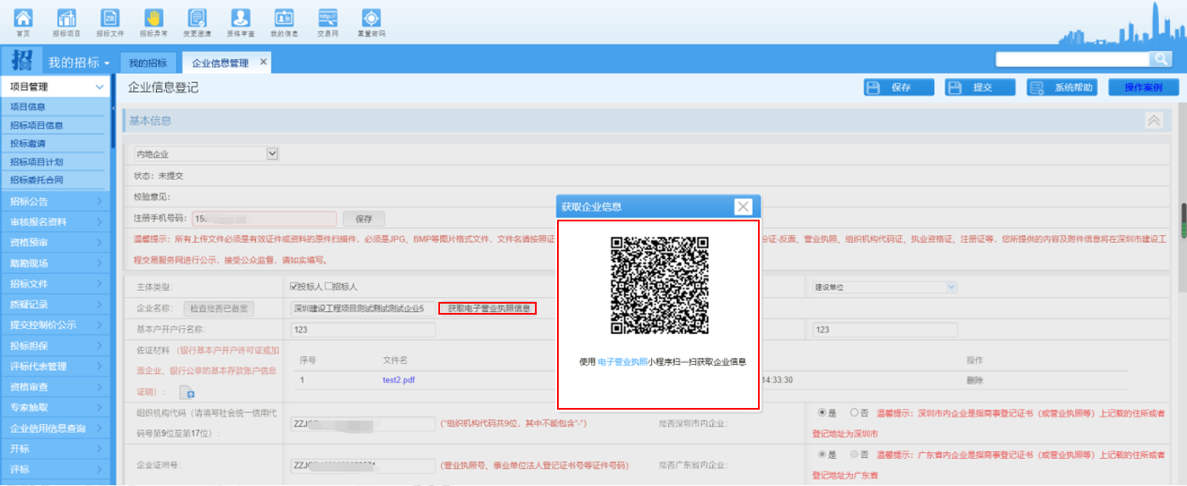
二、交易平台招标子系统使用-企业信息登记
招标子系统企业信息登记模块支持通过电子营业执照获取企业基本信息。点击“获取电子营业执照信息”功能按钮，系统弹出电子营业执照二维码，使用电子营业执照小程序扫码，将自动获取企业名称，统一社会信用代码、法定代表人姓名以及电子营业执照附件填充于对应填写框。

Slide 9
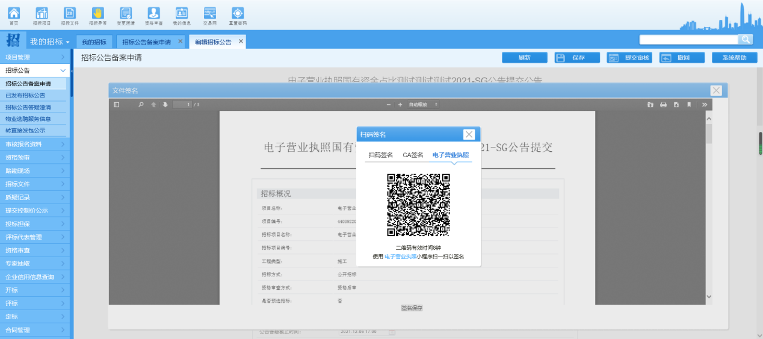
二、交易平台招标子系统使用-签名
招标子系统在各环节提交申请、撤销申请都支持使用电子营业执照小程序扫码签名确认。

Slide 10
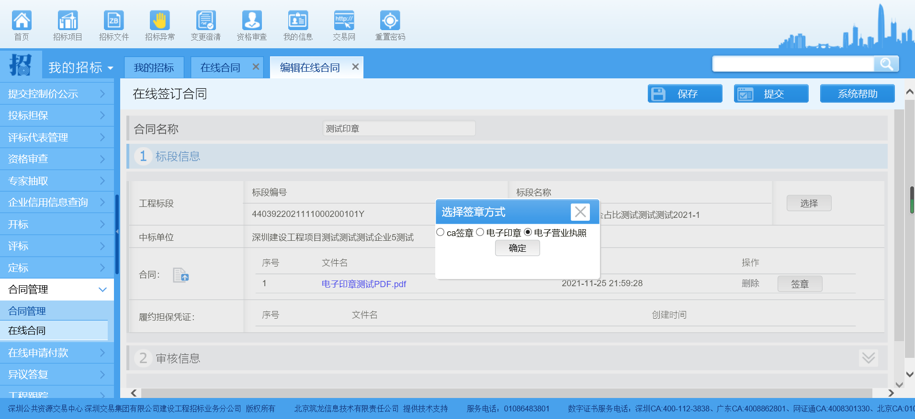
二、交易平台招标子系统使用-在线合同签章
在线合同模块，选择签章方式弹窗选择“电子营业执照”，点击“确定”按钮。

Slide 11
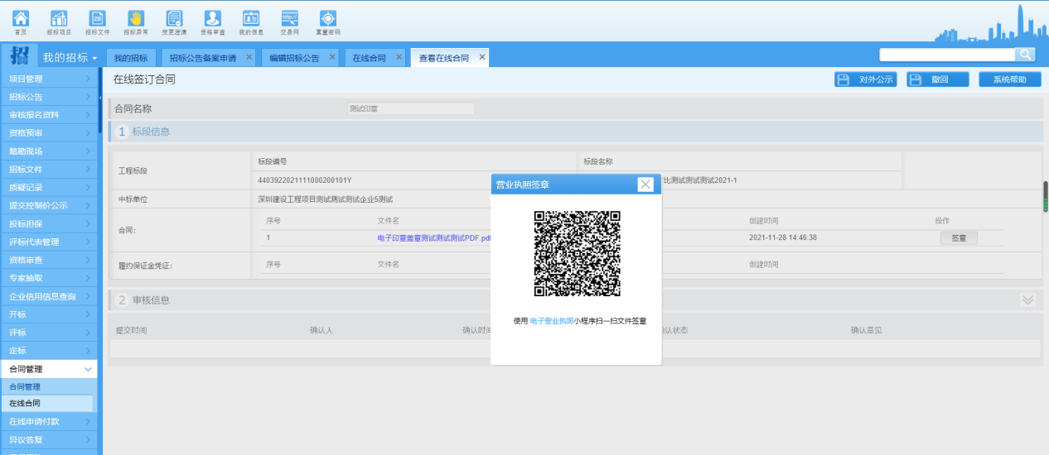
二、交易平台招标子系统使用-在线合同签章
系统将弹出电子营业执照签章二维码，使用电子营业执照微信小程序扫码。

Slide 12
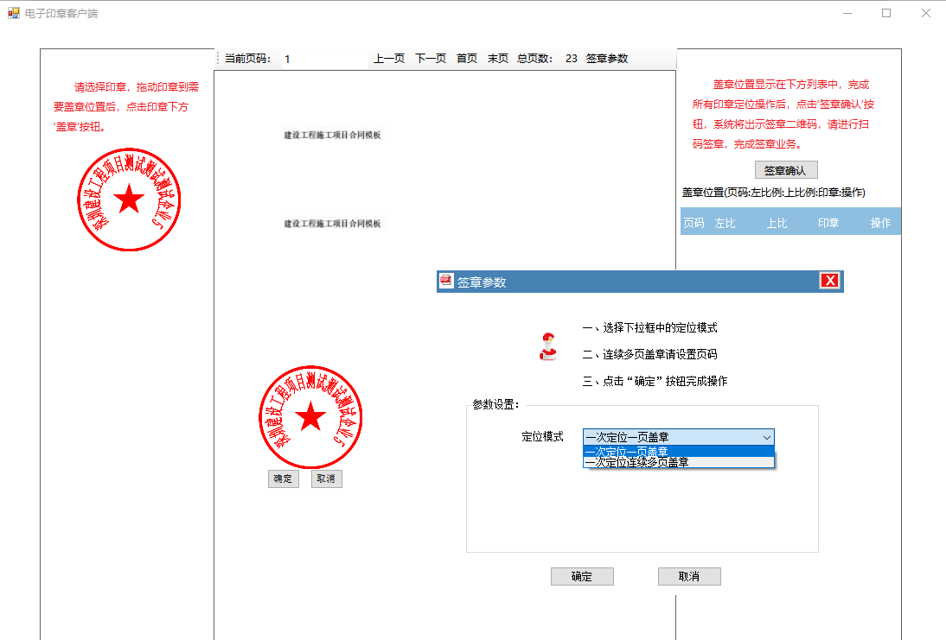
二、交易平台招标子系统使用-在线合同签章
扫码后启动电子营业执照电子印章客户端，使用鼠标将页面上展示的印章拖动至需要盖章的位置，可选择对某一页盖章，或者是对多页面盖章（选择需要盖章的页码），确认无误后点击印章下面的“确定”按钮。

Slide 13
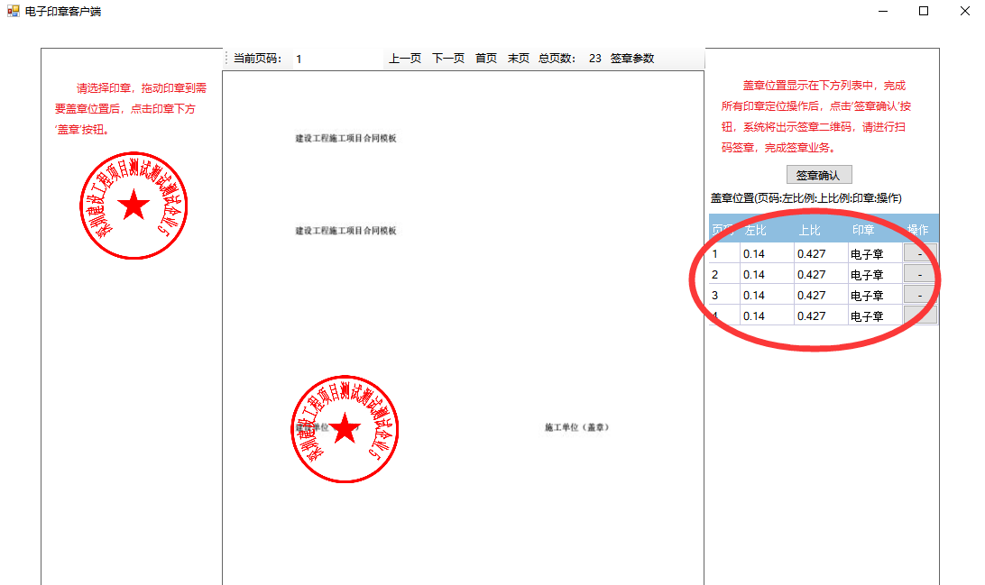
二、交易平台招标子系统使用-在线合同签章
电子印章客户端将盖章后的效果显示至合同上，右侧显示对应页码电子印章的坐标位置，可对某一页点击页码右侧操作列下的 “-”按钮去掉当页的印章，所有操作确认无误后，点击“签章确认”按钮。

Slide 14
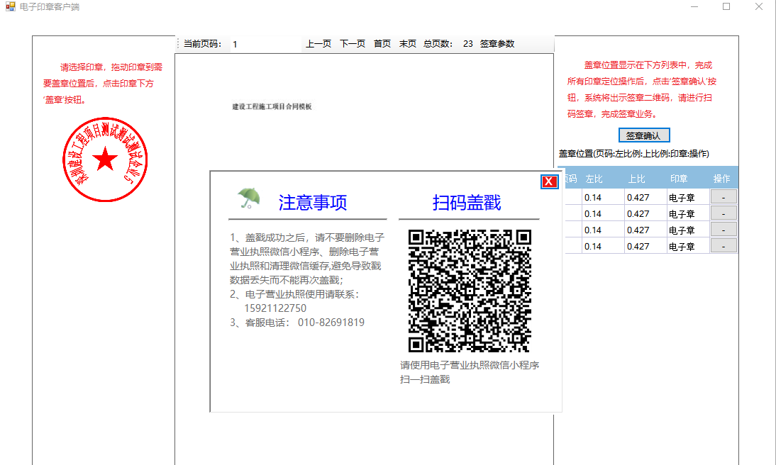
二、交易平台招标子系统使用-在线合同签章
客户端将弹出“注意事项 扫码盖戳”对话框，使用电子营业执照小程序扫“扫码盖戳”二维码，小程序签名完成后，关掉电子印章客户端。

Slide 15
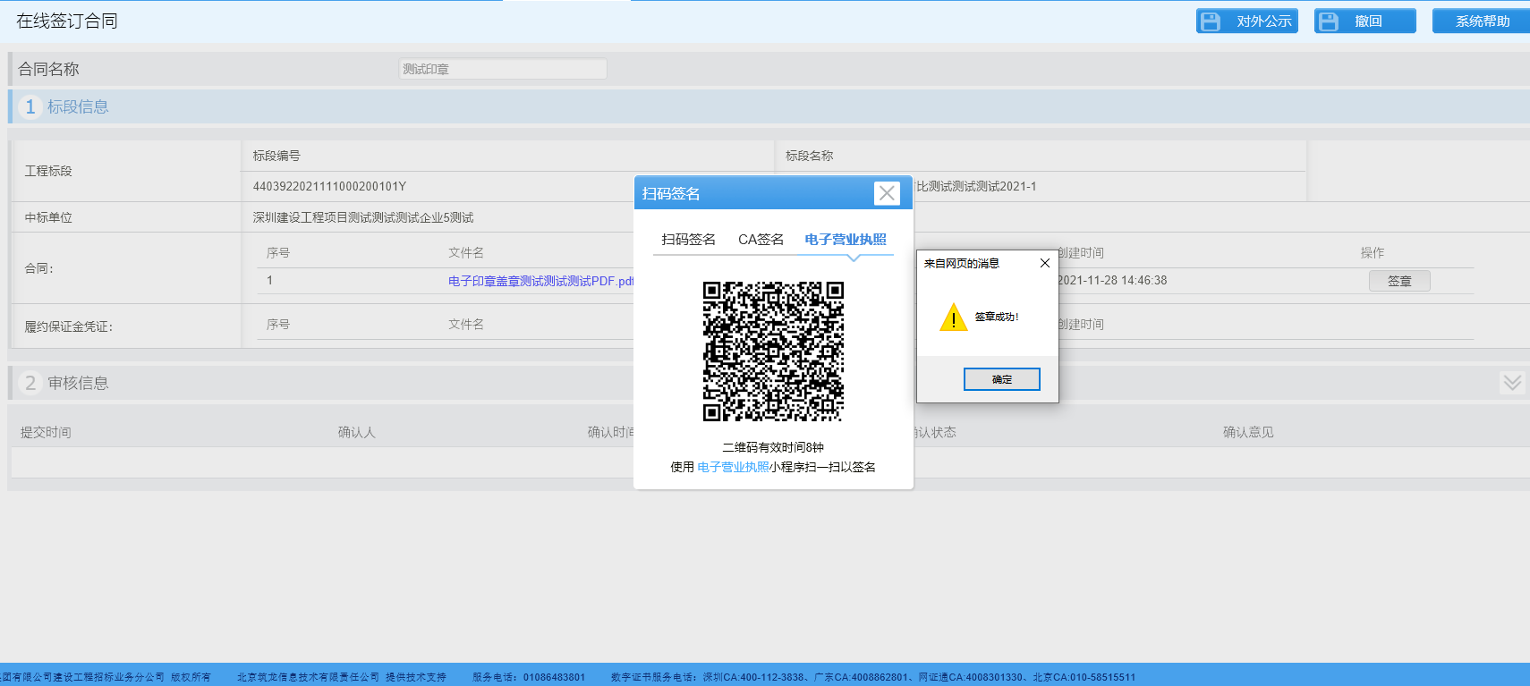
二、交易平台招标子系统使用-在线合同签章
扫码盖戳完成后，系统弹出签名确认框，选择“电子营业执照”使用电子营业执照小程序扫码签名确认，直至系统提示“盖章成功”则完成盖章。

Slide 16
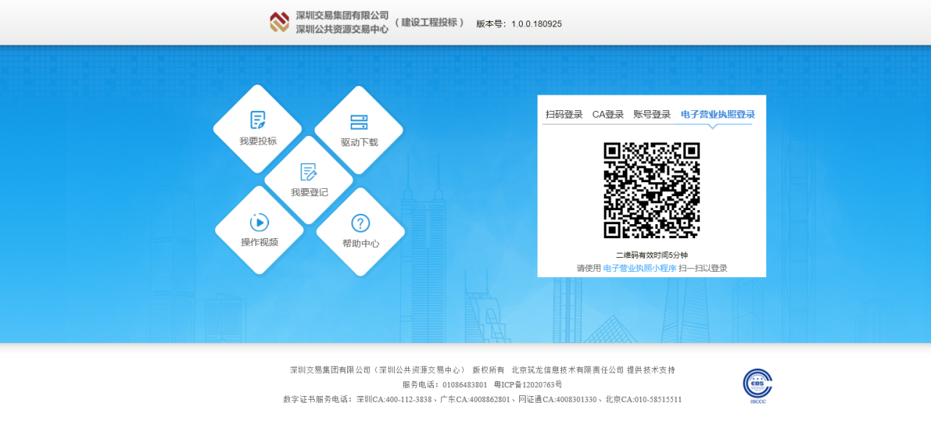
三、交易平台投标子系统使用-登录
投标人通过如下地址打开投标子系统登录页面（https://www.szjsjy.com.cn:8001/jy-toubiao），支持电子营业执照小程序扫码登录。

Slide 17
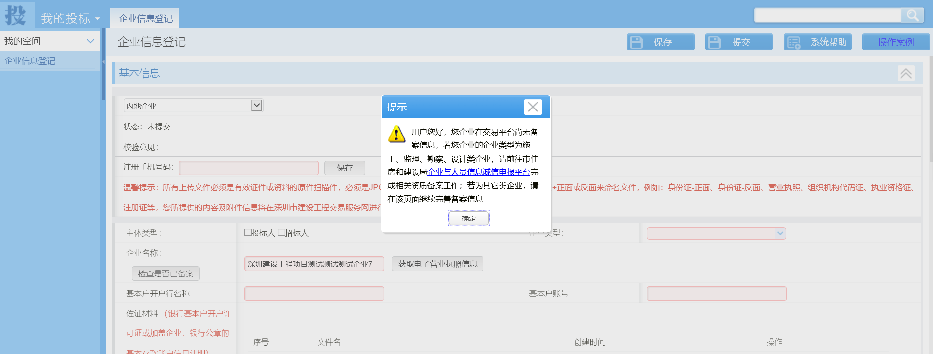
三、交易平台投标子系统使用-登录
进入投标子系统，会判断扫码登录企业是否为在库企业，如属于在库企业，则可正常操作招标各事项；如企业当前无在库信息，则进入企业信息登记模块，需提示内容判断企业类型，做相应选择进行备案或企业信息登记。

Slide 18
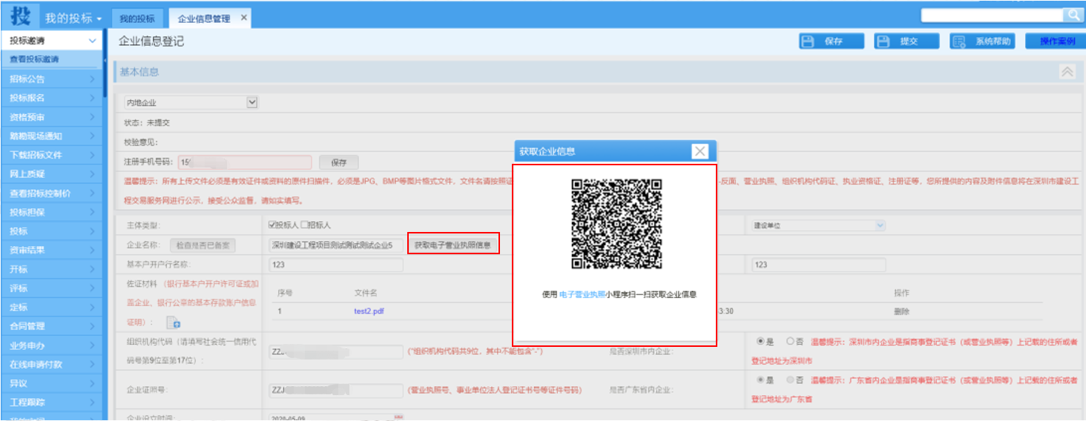
三、交易平台投标子系统使用-企业信息登记
投标子系统企业信息登记模块支持通过电子营业执照获取企业基本信息。点击“获取电子营业执照信息”功能按钮，系统弹出电子营业执照二维码，使用电子营业执照小程序扫码，将自动获取企业名称，统一社会信用代码、法定代表人姓名以及电子营业执照附件填充于对应填写框。

Slide 19
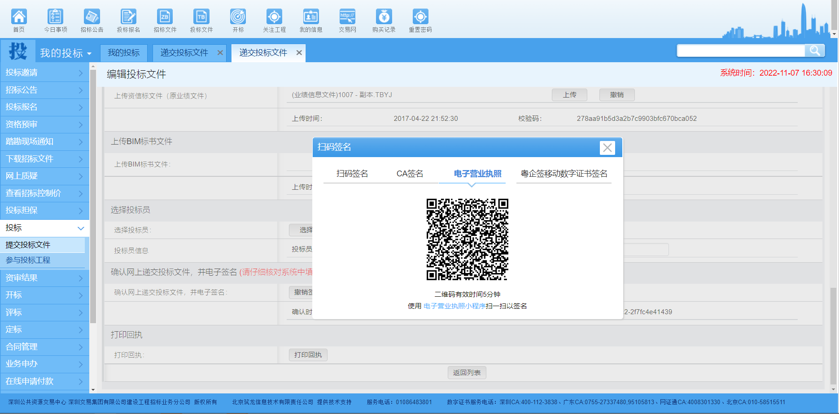
三、交易平台投标子系统使用-签名
投标子系统在提交投标文件、各环节提交/撤销申请支持使用电子营业执照小程序扫码签名确认。

Slide 20
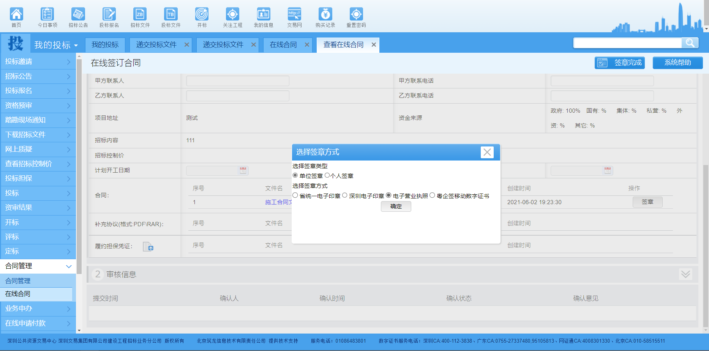
三、交易平台投标子系统使用-在线合同签章
在线合同模块，选择签章方式弹窗选择“电子营业执照”，点击“确定”按钮。

Slide 21
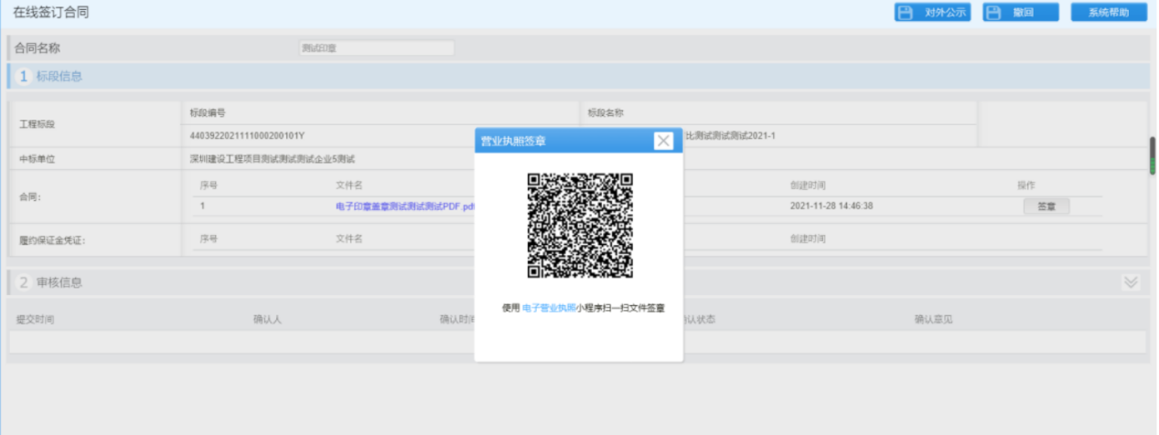
三、交易平台投标子系统使用-在线合同签章
系统将弹出电子营业执照签章二维码，使用电子营业执照微信小程序扫码。

Slide 22
三、交易平台投标子系统使用-在线合同签章
扫码后启动电子营业执照电子印章客户端，使用鼠标将页面上展示的印章拖动至需要盖章的位置，可选择对某一页盖章，或者是对多页面盖章（选择需要盖章的页码），确认无误后点击印章下面的“确定”按钮。

Slide 23
三、交易平台投标子系统使用-在线合同签章
电子印章客户端将盖章后的效果显示至合同上，右侧显示对应页码电子印章的坐标位置，可对某一页点击页码右侧操作列下的 “-”按钮去掉当页的印章，所有操作确认无误后，点击“签章确认”按钮。

Slide 24
三、交易平台投标子系统使用-在线合同签章
客户端将弹出“注意事项 扫码盖戳”对话框，使用电子营业执照小程序扫“扫码盖戳”二维码，小程序签名完成后，关掉电子印章客户端。

Slide 25
三、交易平台投标子系统使用-在线合同签章
扫码盖戳完成后，系统弹出签名确认框，选择“电子营业执照”使用电子营业执照小程序扫码签名确认，直至系统提示“盖章成功”则完成盖章。

Slide 26
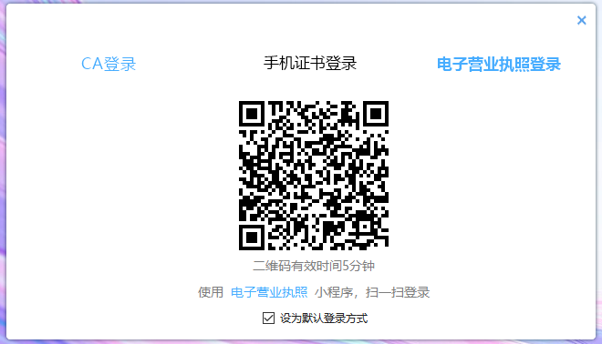
四、交易平台其他子系统使用
交易平台各类型招投标文件编制子系统、各类型开标子系统、入围子系统、各类型评标子系统、定标子系统、专家抽取子系统均支持使用电子营业执照小程序扫码登录、签名确认操作。

Slide 27
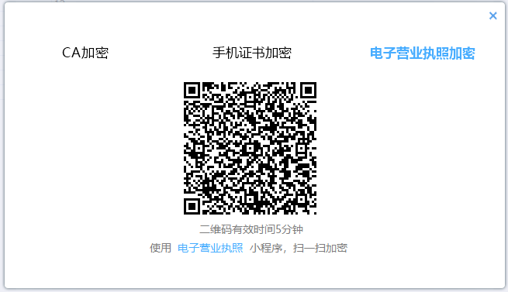
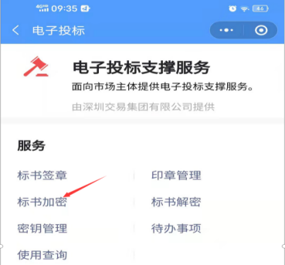
四、交易平台其他子系统使用-投标文件加密
支持使用电子营业执照小程序扫码对投标文件进行加密、解密操作，使用电子营业执照小程序扫码加密二维码，选择“标书加密”功能，对标书加密。

Slide 28
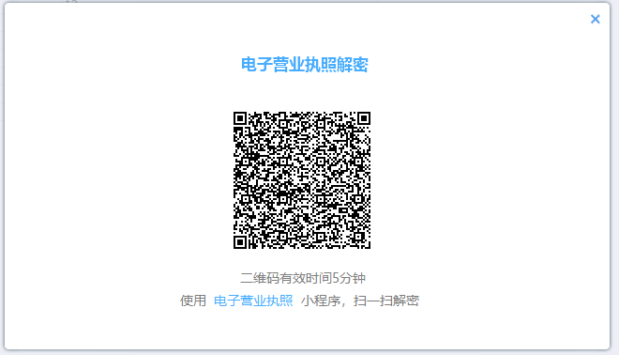
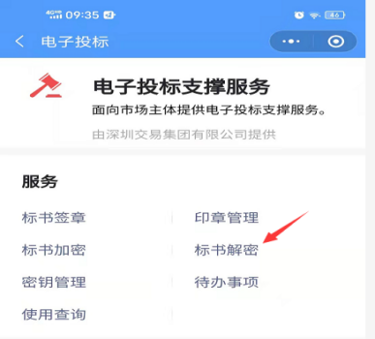
四、交易平台其他子系统使用-投标文件加密
书加密后，可通过标书解密功能查看标书是否能正常解密。使用电子营业执照小程序扫码解密二维码，选择“标书解密”功能，对标书解密查看。

Slide 29
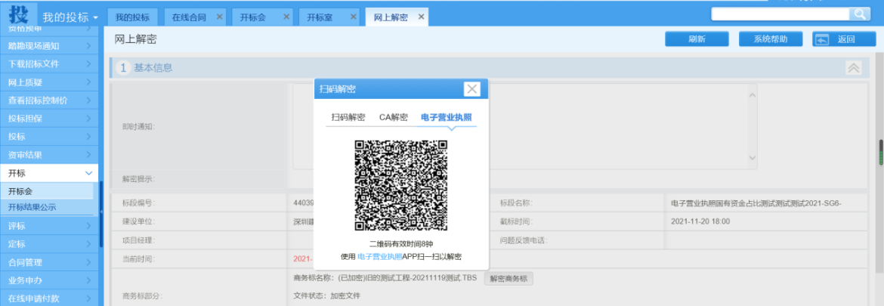
四、交易平台其他子系统使用-投标文件解密
书加密后，可通过标书解密功能查看标书是否能正常解密。使用电子营业执照小程序扫码解密二维码，选择“标书解密”功能，对标书解密查看。

Slide 30
五、温馨提示
一、电子营业执照的适用范围主要针对已在市场监管部门办理了营业执照的市场主体。
电子营业执照咨询热线：010-86355313
二、深圳市电子招标投标系统交易平台技术支持服务，请咨询：010-86483801（工作日：9:00-12:00,14:00-18:00）

